Slide 1


Slide 2


NHIỆT LIỆT CHÀO MỪNG CÁC CÔ
ĐẾN VỚI TIẾT HỌC
NGÀY HÔM NAY!

Slide 3


PHÒNG GIÁO DỤC VÀ ĐÀO TẠO QUẬN LONG BIÊN
TRƯỜNG MẦM NON GIANG BIÊN
LĨNH VỰC PHÁT TRIỂN NHẬN THỨC
Đề tài: Dạy trẻ kỹ năng thoát hiểm khi bị bỏ quên trên xe ô tô
Lứa tuổi: MGL 4- 5 tuổi
Giáo viên: Hoàng Yến

Slide 4

Mình đi chơi nhé
Bé ơi

Slide 5

Bản tin về tình trạng
bỏ quên trẻ trên xe ô tô

Slide 6

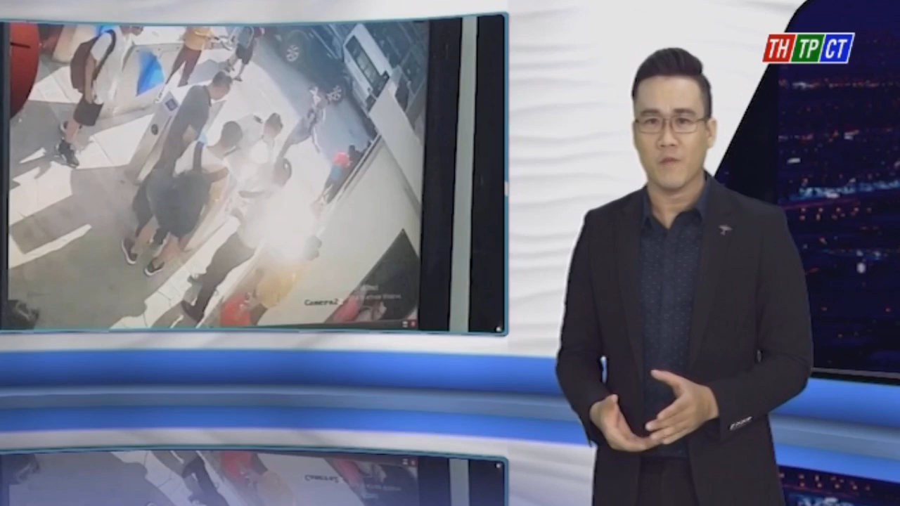

Slide 7

Thảo luận theo nhóm

Slide 8

Trình bày kết quả thảo luận

Slide 9

Trẻ xem video về 6 kỹ năng giúp trẻ thoát hiểm

Slide 10
Trò chơi: Thử tài bé yêu

Slide 11

Trò chơi: Đội nào nhanh hơn

Slide 12


